Slide 1
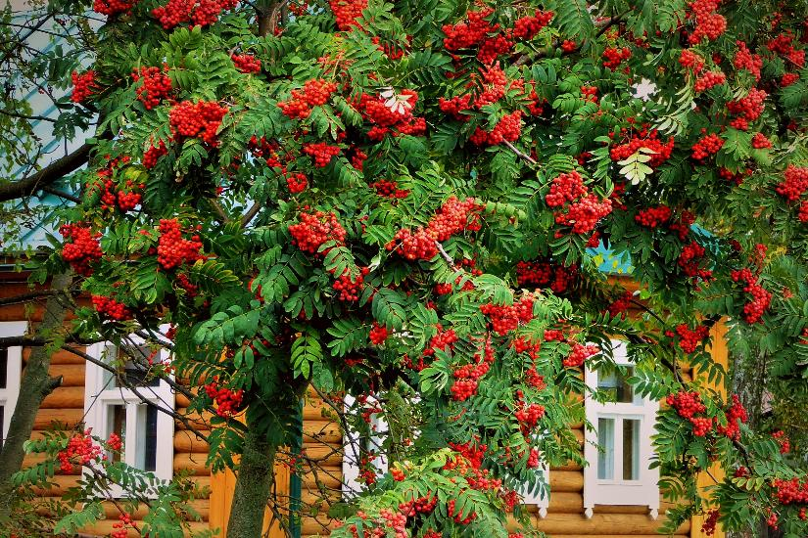
ЧУДО-ДЕРЕВО РЯБИНА

Slide 2
ЛЕГЕНДЫ И ПОВЕРЬЯ

Slide 4
ЧАСТЫЕ ГОСТИ РЯБИНЫ

Slide 5
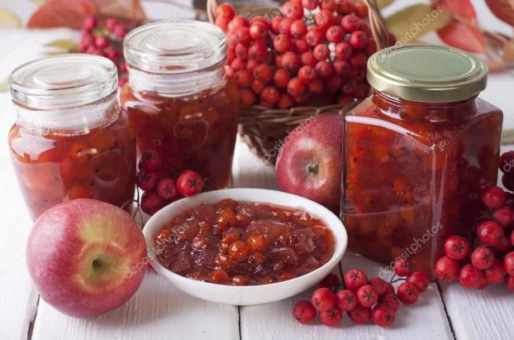
А ЧТО ДЕЛАЮТ ИЗ РЯБИНЫ

Slide 6
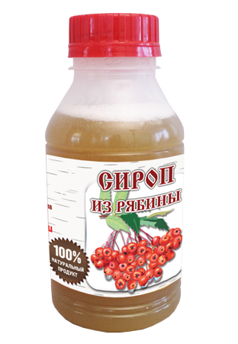
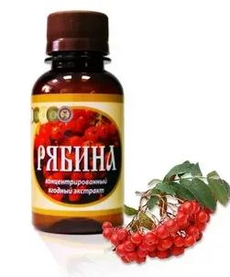
РЯБИНА В МЕДИЦИНЕ

Slide 7
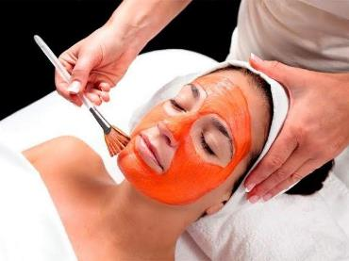
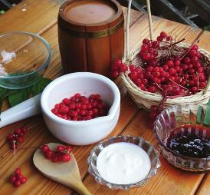
В КОСМЕТОЛОГИИ

Slide 8
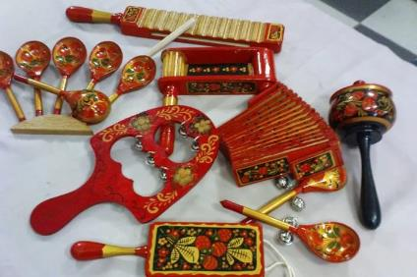
ИСПОЛЬЗОВАНИЕ ДРЕВЕСИНЫ

Slide 9
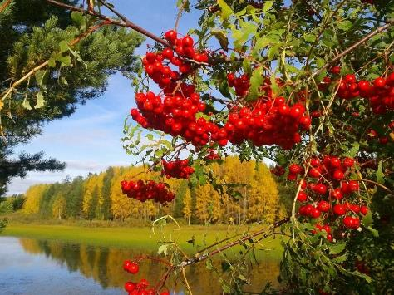
Традиции и приметы

